Slide 1
Implémentation de la digitalisation au PEV-RDC
05 Septembre 2024
Session: Santé digitale dans le PEV et évaluation de la couverture vaccinale
Pays: RDC
Présentateur : Dr. Audry MULUMBA wa KAMBA
Date: 10 Septembre 2024

Slide 2
Contexte
Au niveau mondial ODD3 avec focus sur la digitalisation;
OMS recommande aux pays de développer le plan national numérique(PNN RDC 2019);
Le Plan National de Développement de l'Informatique de Santé PNDIS a permis l'implémentation : DHIS2 dans les 519 ZS du pays, avec complétude > 90 % par ESS depuis 2016;
Le Programme Elargi de Vaccination qui utilisait l’outil Excel DVD-MT pour la centralisation des données tant de vaccination, de gestion de stock de vaccins et de surveillance des maladies à prévention vaccinale a abandonné cet outil en 2021 pour s’aligner sur le logiciel DHIS2 exploité par tous les programmes de MSPHP.
Le DHIS2 offre beaucoup de facilités par ses multiples fonctionnalités méconnues des cadres du Programme Elargi de Vaccination des provinces ci-haut citées.
Afin de disposer à temps de données de qualité pour la prise de décision en matière de PEV, la RDC a obtenu un financement de la part de l’Unicef et de Gavi pour implémenter un registre électronique de vaccination basé sur le DHIS2. Il s’agit de configurer le prototype, de le tester et de le déployer en phase pilote.

Slide 3
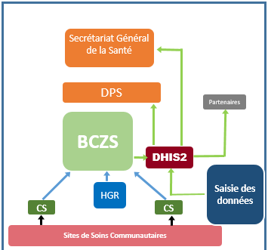
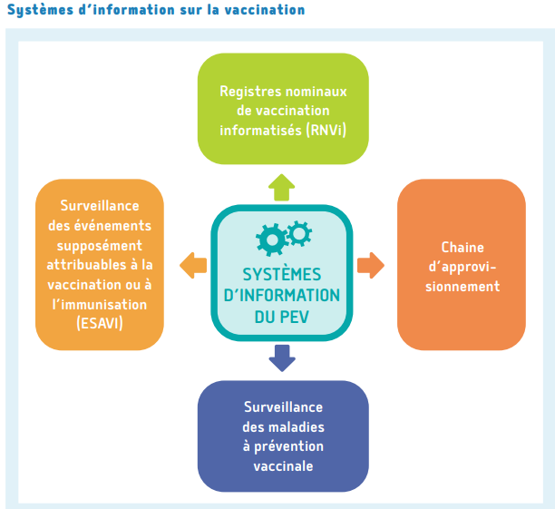
Système d’information sanitaire
Les RNVi nécessitent une base de données avec deux types d’informations :
Données démographiques : identification des bénéficiaires du service de vaccination (données d’identification unique ou individualisée, lieu de résidence de chaque personne, informations de contact, etc.)
Données sur l’acte de vaccination : information sur la vaccination (date de vaccination, doses, lieu de vaccination et personne ayant administré le vaccin, entre autres).

Slide 4
Les processus de déploiement du registre électronique de vaccination couplé à l’enregistrement de naissance dans la zone de santé de Maluku1 et Masina1 en phase pilote
Implémentation du registre électronique & la procuration de l'état civil
Création des tableaux de bord de la vaccination et de l'état civil dans le DHIS2
Configuration et exporrtationde la pyramide sanitaire pays dans le DHIS2
Déploiement du registre électronique dans le serveur de développement
Parametrage du registres dans 12 tablettes pour le teste dans les 2 Zones de Santé
Preteste et optimisation du registre électronique et la procuration de l'état civil aux Zs Maluku1 e et Masina 1
Données individuelles de vaccination de routine et naissance sont analysées par zone de santé
Des observations formulées et mises à jour réalisées sur le e-Registre de vaccination implémenté sur DHIS2.
Rapport final sur la phase pilote du registre de vaccination et enregistrement de nouveau naissance est élaboré

Slide 5
Les leçons tirées
Qu’est ce qui a bien marché?
La mise en place d’une équipe de coordination de la mise en œuvre du Registre Electronique a permis de fédérer l’expertise des ministères de la santé et de l’intérieur;
Le niveau des prestataires du Ministère de l’intérieur s’est amélioré dans le domaine de la digitalisation;
L’assurance de la pérennisation en s’appuyant sur les gestionnaires des données et le bureau diventer au niveau des zones de santé de Maluku 1 et Masina1
Qu’est ce qui n’a pas bien marché?
Le retard dans le traitement des fiches techniques rallongeant ainsi le temps du projet;
Le mécanisme de financement du projet non géré totalement par le PEV;
Quelles recommandations formulées pour la mise à l’échelle ?
Renforcer la connexion internet non disponible dans un grand nombre de zones de santé;
Renforcer la capacité des certains prestataires dans le pays à s’adapter à l’utiliser les nouvelles technologies de l’information et communication;
Procéder à l’évaluation de l’utilisation du registre électronique avant la mise en échelle.

Slide 6
Les leçons tirées
National
Le choix du DHIS2 est atout majeur dans la mise en œuvre du Registre Electronique de Vaccination ;
La mise en place d’une équipe de coordination de la mise en œuvre du Registre Électronique a permis de fédérer l’expertise des ministères de la santé et de l’intérieur.
L’assurance de la pérennisation en s’appuyant sur les gestionnaires des données au niveau des zones de santé.
Global et sous régional
L ’utilisation du registre électronique au Mali à permis de réduire le taux d’abandon avec le système de message de rappel du second dose;
Au Burkina Faso l’introduction du registre électronique de vaccination à permis a augmenter la couverture vaccinal;
L’utilisation du registre électronique permet de collecter les données individuels des enfants vaccinés et enregistré à l’état civil en temps réel.
Défis
La connexion internet non disponible dans un grand nombre de zones de santé;
La faible capacité des certains prestataires dans le pays à s’adapter à l’utiliser les nouvelles technologies de l’information et communication;

Slide 8
Quelles leçons tirées de l’expérience et quelles recommandations aux autres pays ?
Leçons tirées
Le choix du DHIS2 est atout majeur dans la mise en œuvre du Registre Electronique de Vaccination ;
La mise en place d’une équipe de coordination de la mise en œuvre du Registre Electronique a permis de fédérer l’expertise des ministères de la santé et de l’intérieur.
L’assurance de la pérennisation en s’appuyant sur les gestionnaires des données au niveau des zones de santé.
Défis
Le mécanisme de financement du projet non géré totalement par le PEV
Le niveau des prestataires du Ministère de l’intérieur est à améliorer dans le domaine de informatique.
Manque de rationalisation: l’opportunité du projet d’enregistrement des prestataires sur le paiement numérique peut aider à accélérer la mise à l’échelle.
Les frais techniques de l’équipe de coordination non validés par l’UNICEF.ppuyé par l'ANICNS, la DGOGSS ainsi que le PEV impliqué dans la mise en œuvre de la digitalisation en routine et campagnes pour le renforcement du système d'information.

